Slide 1
Ассоциация медицинских сестер России поздравляет вас
с Международным днем акушерки!

Slide 2
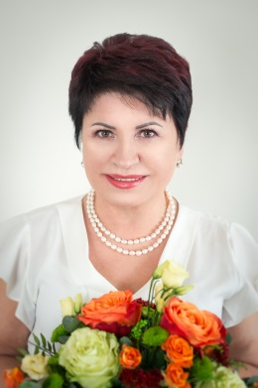
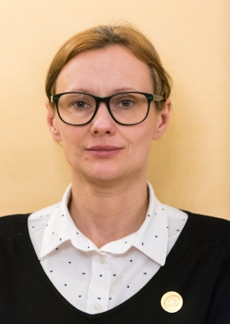
Уважаемые, милые, славные акушерки, специалисты, избравшие для себя великую миссию охраны женского здоровья, позвольте поздравить Вас с Вашим профессиональным праздником – Международным днем акушерки, девиз которого в 2019 году:
«Акушерки – защитницы прав женщин».
В.А. Саркисова, президент РАМС, председатель Европейского форума
Ю.В. Агапова, председатель секции РАМС «Акушерское дело»

Slide 3
Воодушевившись девизом праздника, акушерки всего мира проводят акции в защиту прав женщин на репродуктивное здоровье, здоровое материнство, отстаивают право женщин на безопасную и комфортную среду, на право выбора того, как будет проходить рождение ребенка.
Ассоциация медицинских сестер России

Slide 4
Международный день акушерки
Нельзя забывать и о профессиональных правах акушерки – праве на качественную подготовку, достойные условия труда, реализацию своего потенциала. Подумайте, какие права пациенток и акушерок нуждаются в вашей поддержке и действуйте при поддержке коллег и специализированной секции РАМС!
Ассоциация медицинских сестер России

Slide 5
Дорогие коллеги!
От имени Ассоциации медицинских сестер России сердечно поздравляем вас с Международным днем акушерки!
Желаем Вам сил, стойкости, высочайшего профессионализма для активной и успешной защиты прав женщин и прав на достойную практику, реализацию своего потенциала!
В ваших руках будущее, жизнь, здоровье и счастье каждого человека, каждой матери, каждой семьи.
Пусть ваша прекрасная профессия только радует и вдохновляет! Счастья вам, крепкого здоровья, гармонии и любви!
С уважением, В.А. Саркисова, Президент РАМС
Ю.В. Агапова, председатель секции «Акушерское дело»

Slide 6
Служите преданно Ее Величеству – Женщине…
Счастья вам, дорогие друзья!

